Slide 1
স্বাগতম

Slide 2
শিক্ষক পরিচিতি
নামঃ মাসুমা আক্তার
বিদ্যালয়ঃমোলানিপাড়া সরকারি প্রাথমিক বিদ্যালয়
প্রধান শিক্ষক ,পঞ্চগড় সদর,পঞ্চগড়।

Slide 3
পাঠ পরিচিতি
শ্রেণিঃতৃতীয়
বিষয়ঃবাংলাদেশ ও বিশ্বপরিচয়
পাঠঃসমাজের বিভিন্ন পেশা
পাঠ্যাংশঃযারা সেবা দেন
সময়ঃ৪০মিনিট
তারিখঃ৩১/১/২০২০।

Slide 4
শিখনফল
৬,১ সমাজের বিভিন্ন পেশাজীবী সম্পর্কে
জানবে এবং তাদের গুরত্ব বুঝবে।

Slide 5
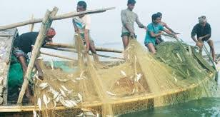
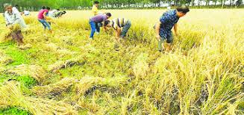
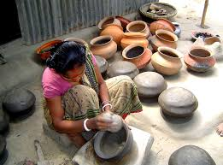
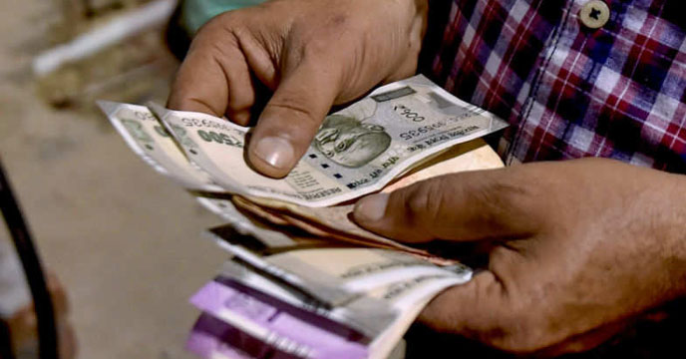
মানুষ কাজ করে যে অর্থ উপার্জন করে তাকে পেশা বলে ।

Slide 6
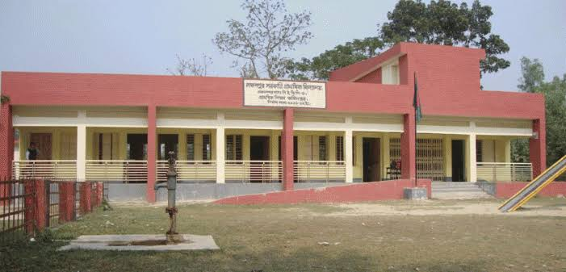
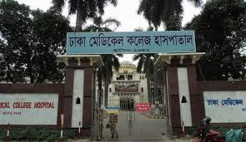
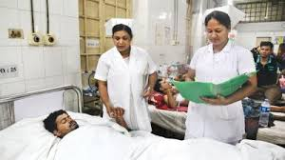
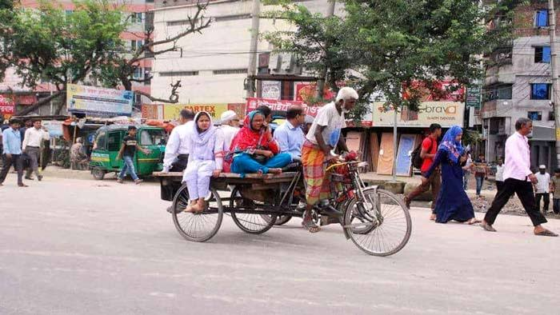
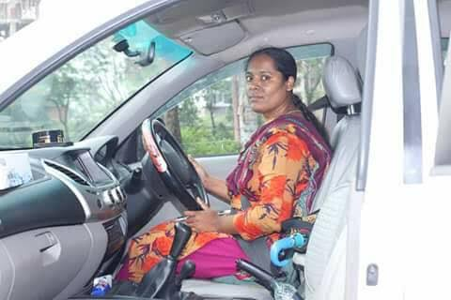
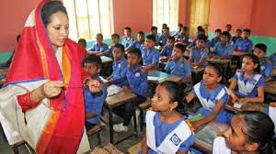
ছবিতে তোমরা কী দেখতে পাচ্ছো ?

Slide 7
পাঠের শিরোনামঃ
সমাজের বিভিন্ন পেশা।

Slide 8
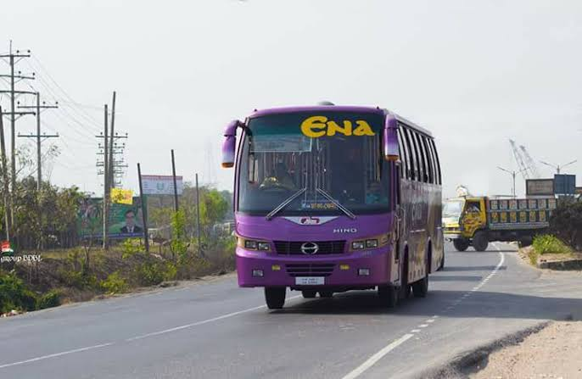
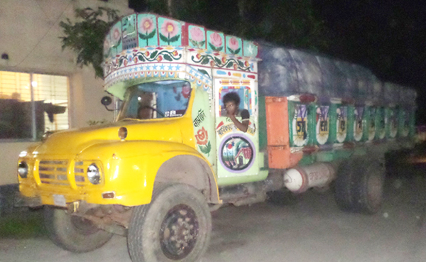
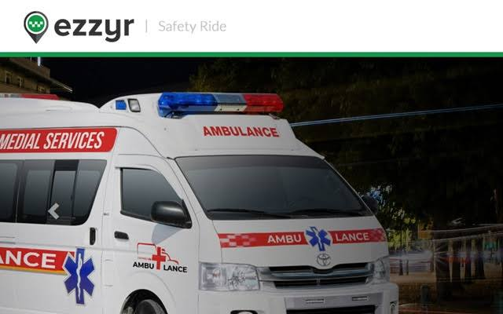
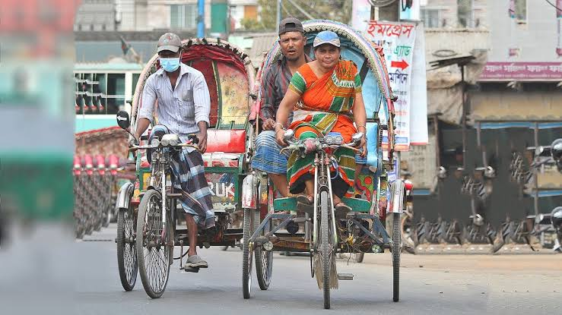
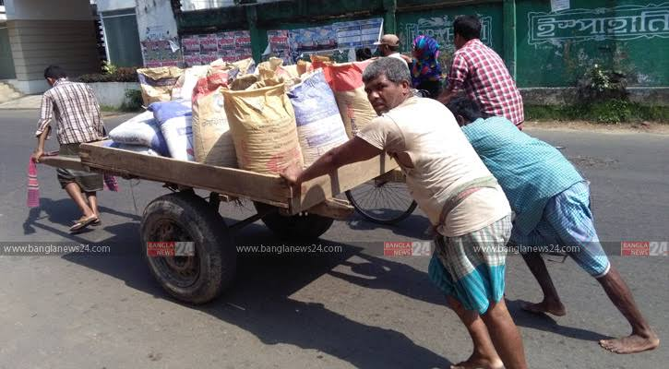
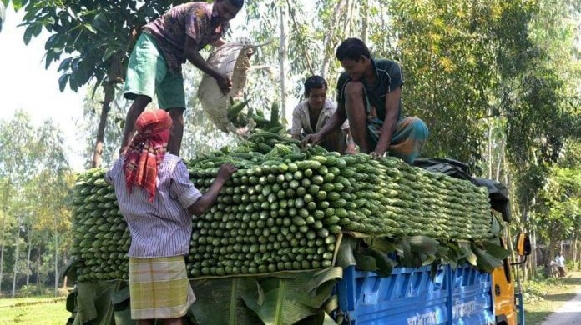
চালক আমাদের বিভিন্ন কাজে
সাহায্য করেন।

Slide 9
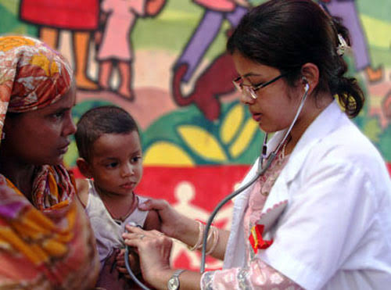
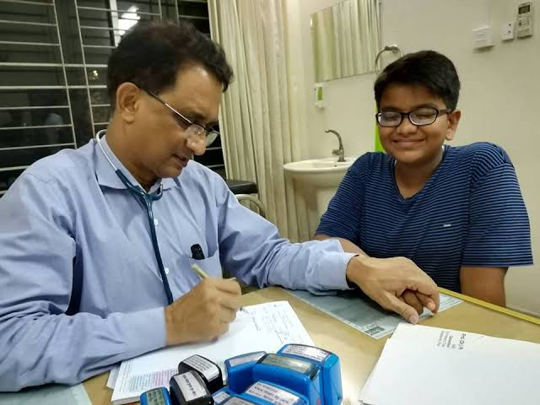
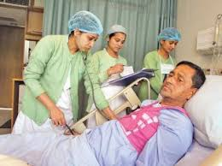
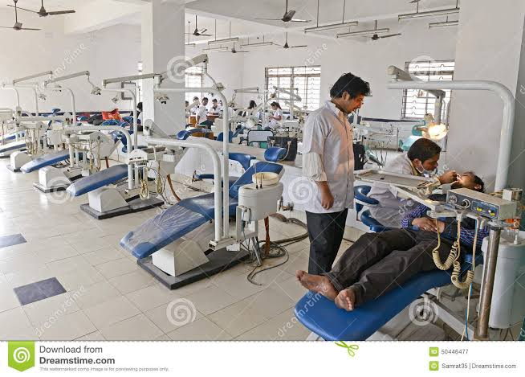
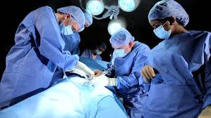
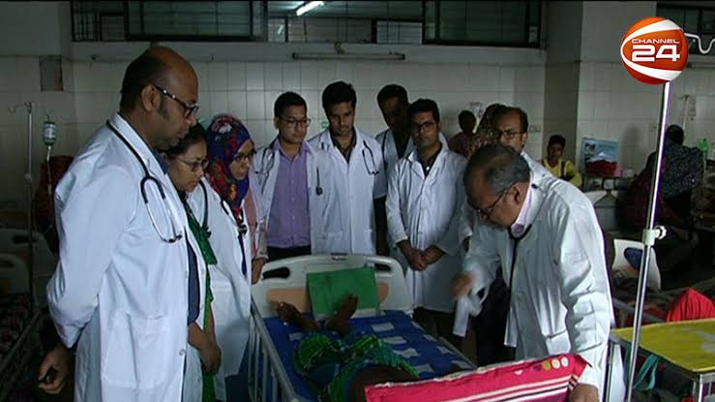
ডাক্তার রোগীদের চিকিৎসা করেন এবং নার্স
সেবা করেন।

Slide 10
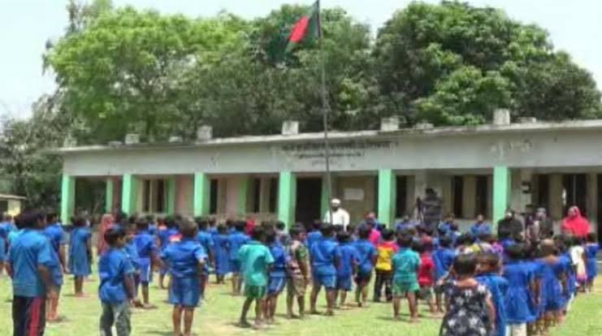
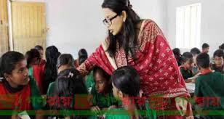
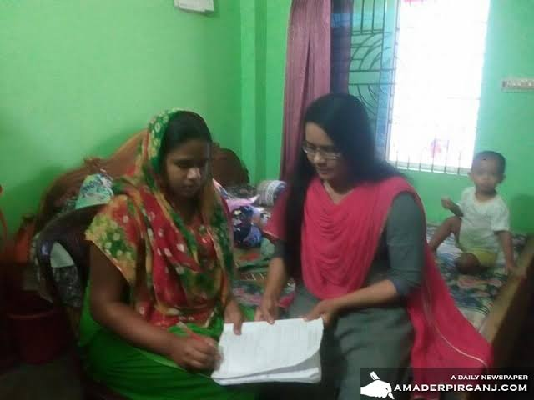
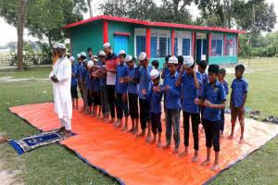
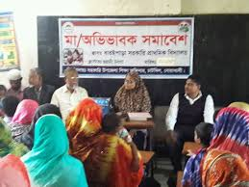
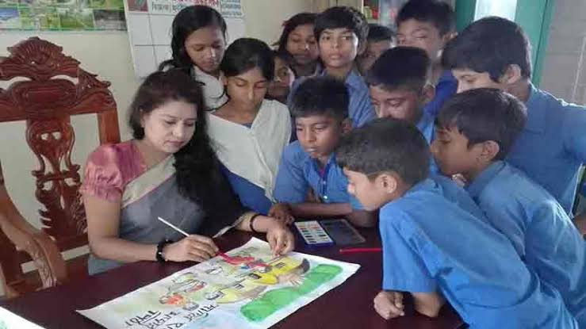
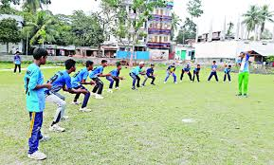
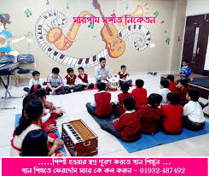
শিক্ষক বিভিন্ন বিষয়ে শিখতে সাহয্য করেন।

Slide 11
একক কাজ
প্রশ্নের উত্তর তোমাদের খাতায় লিখঃ
ক) পেশা কাকে বলে?
খ) অসুস্থ হলে মানুষ কার কাছে যায়?
গ)বিদ্যালয়ে পড়ালেখা কে শেখান?

Slide 12
এসো বইয়ের(২৬)পৃষ্ঠার সাথে মিলিয়ে নিই

Slide 13
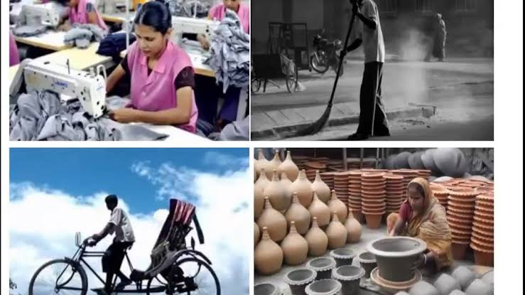
মূল্যায়ন
ছবি দেখে বিভিন্ন পেশাজীবীর নাম লিখ।

Slide 14
বাড়ির কাজ
যারা সেবা দেন তাদের সম্পর্কে ৫টি বাক্য লিখে আনবে।

Slide 15
ধন্যবাদ

